Slide 1

WND-Themawedstrijd 2017
‘Dat had je gedacht, leren denken in de natuurkunde’

Slide 2
Waar letten we op?
Origineel / aansprekend / verwonderend
Bruikbaarheid voor anderen
Handleiding docent
Leerlingteksten
Materialen
verzorging
Aansluiting bij thema
Onderbouwing
Correctheid
‘We’ zijn
Kirsten Stadermann Docente Praedinius Gymnasium, na-docent vh jaar 2009
Wouter Spaan Lerarenopleider HvA
Paul Doorschot Lerarenopleider HAN, auteur Overal Natuurkunde
Ad Mooldijk Lerarenopleider UU, WND

Slide 3
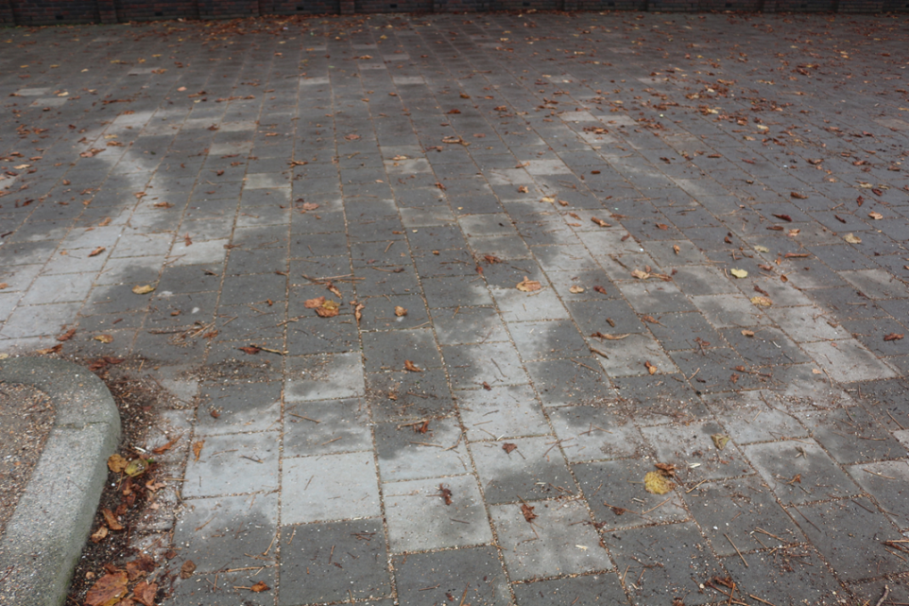
Nummer 3 Albert Ballast
Hoe laat je een kwartje vallen?
Eenvoudige werkvorm, bedoeld om aan het denken te zetten.
Fenomeen bekijken en proberen te begrijpen
Waarnemen, brainstormen (alleen en met elkaar), kritisch selecteren,
Gemakkelijk in te passen en aan te passen om af en toe zo’n denkactiviteit in te zetten.
Aanpak wijst zichzelf via de powerpoint.

Slide 4
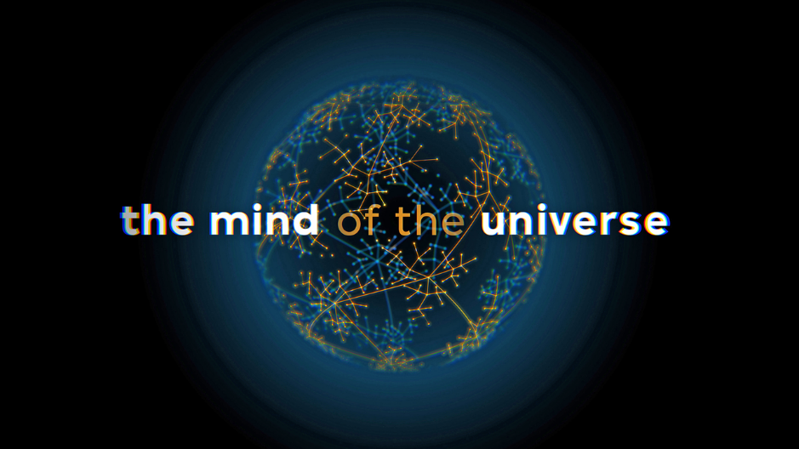
Nummer 2 Freek Pols
Onderzoeken en materialen
Een combinatie van leren onderzoek doen maar ook daarbij kritisch zijn op aannames en metingen en zo dus leren te denken in en bij natuurkunde.
Het is eigenlijk een soort vervangende lesmethode voor onderzoek doen op een kritische wijze.
Compleet materiaal

Slide 5
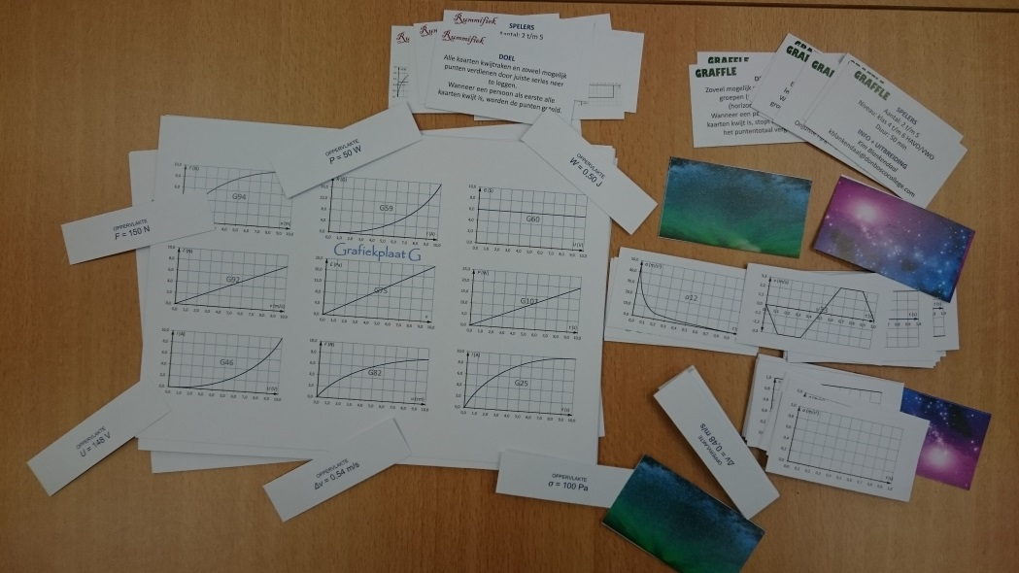
Nummer 1 Kim Blankendaal
Natuurkunde, zien, inzien en overzien van grafieken
Inzicht verwerven in grafieken door middel van een spel
Groepsgewijs nadenken over vormen, gerelateerde grafieken, formules en grafiekvormen en meer.
Originele aanpak om leerlingen te laten denken over een erkend probleem.

Slide 6
Andere inzendingen in verslag
Huib van Bergen – Ontwerp en lancering van een papieren raketje
Lisa Frima – Tijdschrift over heelal maken
Jeroen Grijsen – Versnellingssensor van smartphone
Helene van Harten – Groepstoets werkvorm
Cindy Mevis – Digitale gamification
Marijn van Nijhuis – Proeven met P.O.E.
Arjan Smit – Beweging in beeld
Patrick Walravens – Verdamping met merkwaardig effect
Rafal Wietsma – Escape the classroom over examenstof

